Slide 1
Факторизация целых чисел на эллиптических кривых. Алгоритм Ленстры.

Slide 2
План доклада
I часть. Эллиптическая кривая и операции на ней:
Поговорим о том, какая кривая называется эллиптической, какие операции на ней определены. Что такое группа точек, порядок точки.
II часть. Алгоритм Ленстры
Обоснование и идея алгоритма
Вычислительная сложность
Схема работы алгоритма

Slide 3

Эллиптическая кривая и операции на ней
Эллиптической кривой E над полем F называется множество точек (x;y), координаты которых принадлежат полю и удовлетворяют кубическому уравнению
ЭК, в зависимости от коэффициентов, условно, можно разделлить на две группы:
Сингулярные
Несингулярные

Slide 4
Эллиптическая кривая.
Эллиптическую кривую E называют сингулярной , если на кривой существует хотя бы одна особая точка (x;y), в которой одновременно ∂f/∂x=0 и ∂f/∂y=0. В противном случае кривая называется несингулярной.

Slide 5
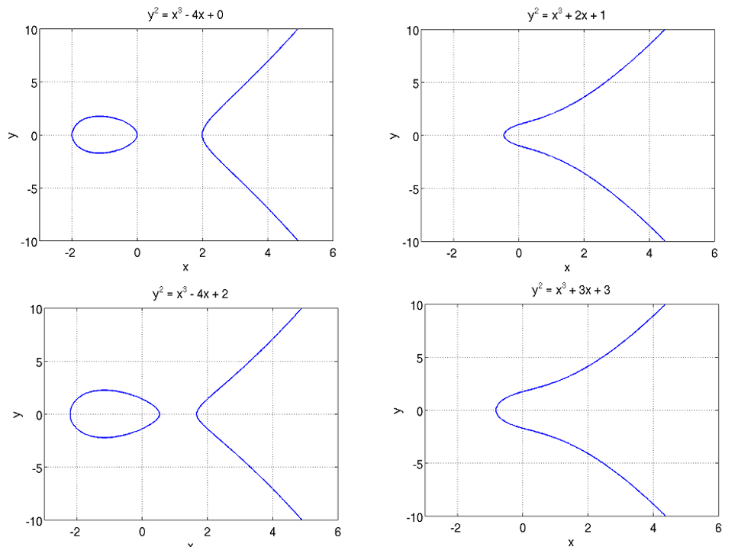
Эллиптическая кривая.
Примеры типичных несингулярных(гладких) ЭК:

Slide 6
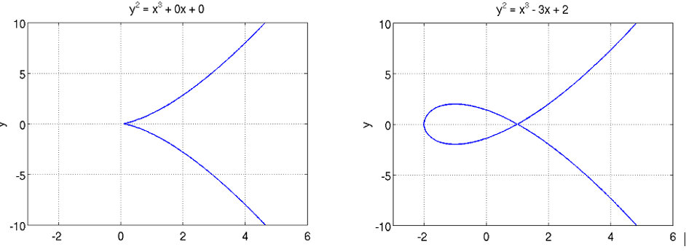
Эллиптическая кривая.
На левом графике точка (0,0) – особоя точка возврата. На правом – пример самопересечения.

Slide 7
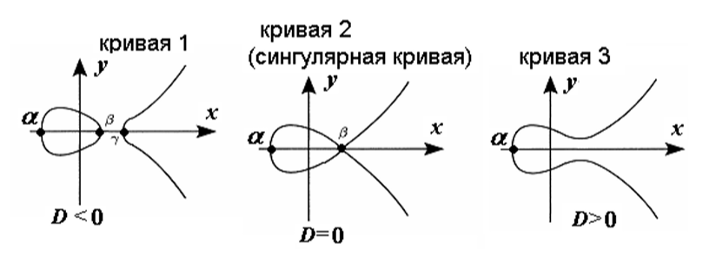
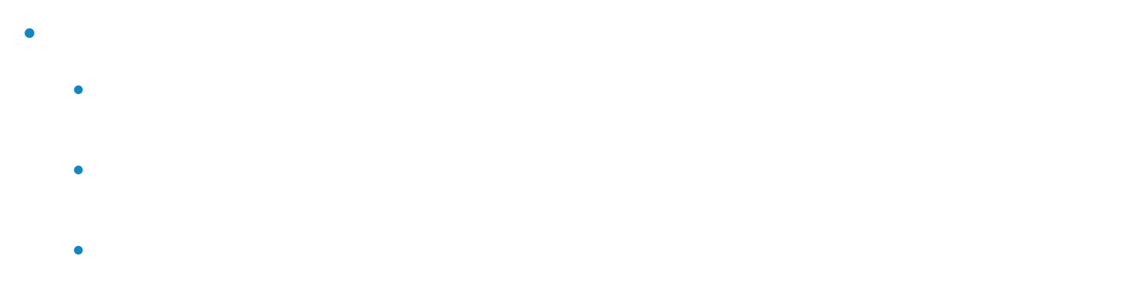
Эллиптическая кривая.
Дискриминант этого уравнения $D= \frac{a^{3}}{27}+ \frac{b^{2}}{4}$ . При этом:
если D<0, то уравнение имеет три разных действительных корня α, β и γ. Типичный график – кривая 1 из двух частей;
если D=0, то уравнение имеет действительные корни α, β, β, два из которых одинаковы. Типичный график – кривая 2. В этом случае точка (β;0) – особая, а кривая сингулярная;
если D>0, то уравнение имеет один действительный корень α и два комплексных.

Slide 8

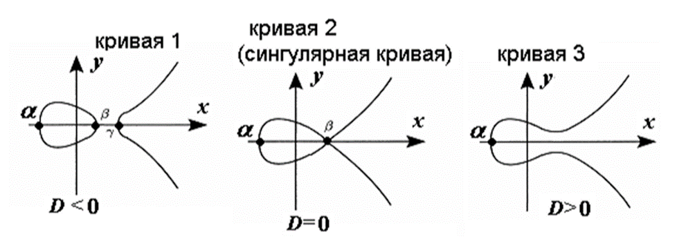
Эллиптическая кривая.
Таким образом, если характеристика поля не равна 2 и не равна 3, то кривая y^2 = x^3 + ax + b (mod p) будет несингулярной при условии что ее дискриминант не равен нулю. Отсюда вытекает следующее неравенство:

Slide 9
Операции на эллиптической кривой
Основная операция на ЭК – сложение точек, принадлежащих этой кривой.
Cимметрия кривой относительно оси Ox дает наглядное определение обратной точки. А именно: обратной точкой для точки P(x;y) на эллиптической кривой называют точку -P(x;-y).
Прямая проходящая через две различные точки пересекает кривую в единственнйо точке.
Кроме того, касательная к эллиптической кривой в любой точке (кроме точек перегиба) пересекает ее еще в одной точке.
Суммой двух точек P и Q называется точка R = P + Q, обратная третьей точке пересечения эллиптической кривой и прямой, проходящей через точки P и Q.

Slide 10
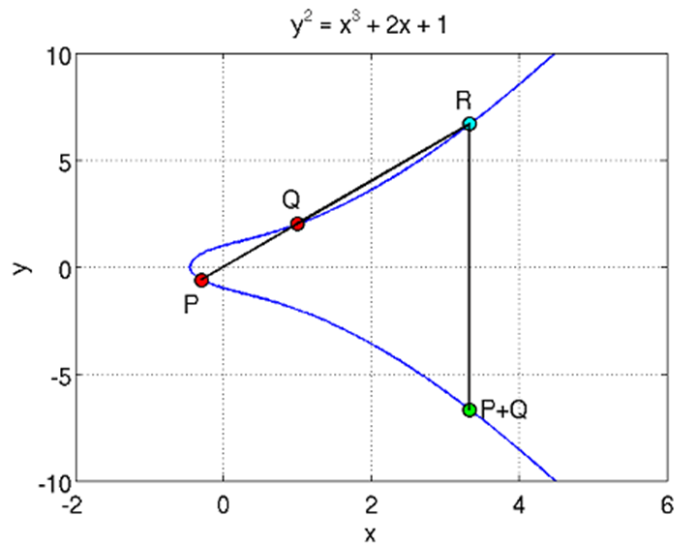
Операции на эллиптической кривой
Основная операция на ЭК – сложение точек, принадлежащих этой кривой.
Суммой двух точек P и Q называется точка R = P + Q, обратная третьей точке пересечения эллиптической кривой и прямой, проходящей через точки P и Q.

Slide 11
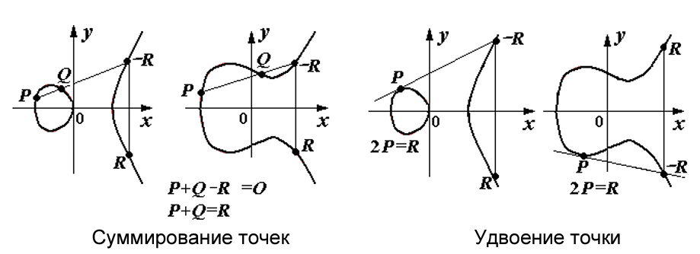
Операции на эллиптической кривой
Если суммируемые точки P и Q совпадают, то P + Q = P + P = R, что равносильно удвоению точки R=2P. При P=Q секущая PQ превращается в касательную к кривой и геометрически удвоенная точка 2P – это точка, обратная к точке пересечения этой касательной и эллиптической кривой.

Slide 12



Операции на эллиптической кривой
Найдем координаты точки R = P + Q = (x3, y3), выразив их через координаты точек P = (x1, y1) и Q(x2, y2). При этом точки P и Q могут быть различными или совпадающими. В соответствии с этим имеем два случая:
P≠±Q. Запишем уравнение прямой PQ. Угловой коэффициент прямой PQ равен: $λ= \frac{y_{2}− y_{1}}{x_{2}− x_{1}}$
При P = Q, R = 2P. Угловой коэффициент прямой равен: $λ= \frac{{3∗x_{1}^{2}}_{}+ a}{2∗ y_{1}}$.

Slide 13
Операции на эллиптической кривой
Итак, чтобы построить группу E точек эллиптической кривой, выберем в качестве нейтрального элемента группы точку O(x; ∞), для которой положим: P + (-P) = O, ∀ P ∈ E. Прямая, проходящая через точки P и -P, перпендикулярна к оси абсцисс и поэтому можно принять, что третья точка пересечения перпендикуляра и кривой уходит в бесконечность вдоль оси ординат. Поэтому точку O называют точкой на бесконечности (бесконечно удаленной точкой) кривой.
Согласно теореме Анри Пуанкаре множество точек эллиптической кривой вместе с введенной точкой на бесконечности образует коммутативную группу относительно операции сложения точек: для этого есть все необходимые свойства – замкнутость, коммутативность, ассоциативность, наличие обратного элемента и нейтральный элемент.

Slide 14


Операции на эллиптической кривой. Определение группы точек.
Следовательно, приходим к такому определению группы точек на ЭК: Группой точек эллиптической кривой над конечным полем называется множество точек (x;y), координаты которых принадлежат полю и удовлетворяют уравнению:
, если характеристика поля p ≠ 2;3 и a,b принадлежат полю,
и . К группе точек эллиптической кривой также относится точка O(x; ∞).

Slide 15
Операции на эллиптической кривой. Умножение точки на число. Порядок точки
Из вышеизложенных операций сложения и удвоения точки, а так же из того, что множество точек образует группу на ЭК вытекает операция умножения точки на число m в группе точек. Умножение точки на число есть ни что иное как сложение точки самой с собой m раз.
Еще одно определение, которое понадобится нам для алгоритма Ленстры – это порядок точки. Порядок точки P – это наименьшее натуральное число n, при котором nP = O.

Slide 16
Алгоритм Ленстры. Обоснование и идея
Пусть уравнение взятое по модулю числа n задает ЭК E.
Если числа p и q — два простых делителя числа n, то вышеупомянутое уравнение будет верно и при взятии по модулю p или по модулю q. То есть мы имеем две ЭК : E_1 (mod p) и E_2 (mod q), которые задают, соответственно, две эллиптические кривые (меньшие, чем E ). Однако E_1 и E_2 с заданной операцией сложения ⊞ — не только эллиптические кривые: они также являются группами. Пусть они содержат N_{p} и N_{q} элементов, соответственно, тогда если:

Slide 17
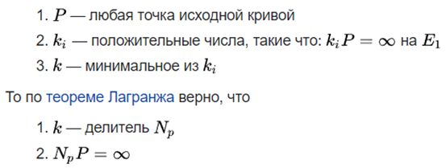
Алгоритм Ленстры. Обоснование и идея
Пусть уравнение взятое по модулю числа n задает ЭК E.
Если числа p и q — два простых делителя числа n. Имеем две ЭК : E_1 (mod p) и E_2 (mod q). Пусть они содержат N_{p} и N_{q} элементов, соответственно, тогда если:

Slide 18

Алгоритм Ленстры. Обоснование и идея
Пусть уравнение взятое по модулю числа n задает ЭК E.
Если числа p и q — два простых делителя числа n. Имеем две ЭК : E_1 (mod p) и E_2 (mod q).
Порядок группы точек, лежащих на эллиптической кривой E над Z_p, согласно теореме Хассе ограничен:

Slide 19
Алгоритм Ленстры. Обоснование и идея
Пусть уравнение взятое по модулю числа n задает ЭК E.
Если числа p и q — два простых делителя числа n. Имеем две ЭК : E_1 (mod p) и E_2 (mod q).
Для случайно выбранной эллиптической кривой порядки N_{p} и N_{q} являются случайными числами, ограниченными по теореме Хассе. Маловероятно, что большинство простых делителей N_{p} и N_{q} совпадают, и вероятно, что при вычислении eP встретится некоторый k*P = ∞ по модулю р, но не по модулю q, или наоборот. Если это так, то kP не существует на исходной кривой, а в вычислениях было найдено такое v, что либо НОД (v, p) = p, либо НОД (v, q) = q, но не одновременно. Тогда НОД (v, n) является нетривиальным делителем числа n.

Slide 20


Алгоритм Ленстры. Вычислительная сложность
Пусть наименьший делитель числа n равен p. Тогда количество выполняемых арифметических операций можно оценить величиной:
Если заменить p на n^(1/2), то получим субэкспоненциальную оценку сложности: $L_{n}=[\frac{1}{2};1]$. Если сравнивать метод эллиптических кривых с другими методами факторизации, которые, в основном, имеют экспоненциальную сложность, то он является одним из самых быстрых.

Slide 21
Алгоритм Ленстры. Шаги алгоритма. I Этап
Выберем случайным образом числа x,y,a из диапазона [0, N-1], которые будут задавать нашу ЭК
Вычислим оставшийся коэффициент b = y^2 – x^3 – a*x (mod N) и g = НОД(N, 4*a^3 + 27*b^2). Если g = N, заново выбираем коэффициенты ЭК. Если 1 < g < N, тогда прекратим вычисление – делитель найден. Если же g = 1, определяем кривую найденными коэффициентами и базовую точку-генератор P_0(x,y);
Присвоим изменяемому параметру P(x,y) начальное значение равное P_0;

Slide 22
Алгоритм Ленстры. Шаги алгоритма. II Этап
Выберем число B, которое будет являться верхней границей для делителя числа N.
Для каждого простого числа p < B найдем наибольшую степень r такую, что p^r < B.
Выполним цикл for(i = 2; i < r; i++) P = p*P. В результате которого точка P домножится на p^r. При чем в цикле после каждой итерации необходимо проверять, определена ли точка Q = Q1 + Q2 на нашей ЭК. Если нет, то выходим из цикла до его завершения.

Slide 23
Алгоритм Ленстры. Шаги алгоритма. II Этап
Далее рассматриваем 3 случая:
Q1 (x1, y1) == Q2 (x2, y2) Вычисляем d = (y1 + y2, N). Если при этом 1 < d < N, то найден нетривиальный делитель N. Алгоритм заканчивает свою работу. Если d == N, запускаем алгоритм заново.
Q1 (x1, y1) != Q2 (x2, y2) and x1 несравнимо с x2 (mod N) Вычисляем d = (x1 - x2, N). Если при этом 1 < d < N, то найден нетривиальный делитель N. Алгоритм заканчивает свою работу. Если d == N, запускаем алгоритм заново.
Q1 (x1, y1) != Q2 (x2, y2) and y1 несравнимо с -y2 (mod N) Вычисляем d = (y1 + y2, N). Если при этом 1 < d < N, то найден нетривиальный делитель N. Алгоритм заканчивает свою работу. Если d == N, запускаем алгоритм заново.
Если же мы проходим весь цикл и не находим точку не принадлежащую нашей ЭК, то необходимо увеличить число B, задающее максимальное значение размера делителя.

Slide 24
Алгоритм Ленстры. Разбор на примере N = 9
I этап
Выберем случайные значения x,y,a = 1,3,5 соответственно.
Вычислим b = y^2 – x^3 – a*x (mod N) и g = НОД(N, 4*a^3 + 27*b^2). Получаем b = 3, g = 1. Задаем базовую точку-генератор P_0 = (1,3).
Присвоим параметру P значение P_0 = (1,3)
II этап
Присвоим параметру B значение равное N/2 = 5
Найдем все такие r для простых чисел p < B, что p^r < B. В нашем случае это (p-r): 3-1, 5-1, 7-1
В цикле сложим точку Q = P(1,3) саму с собой p^r раз.
Для 3^1 получаем максимум три итерации: Q = Q + P -> Q()

